Slide 1
Minha Amada Lirael
Enzo de Castro Umehara
Leonardo Nabarro Tonezer
Mileny Fernanda de Souza Clemente
Nayumi Menuzzo de Akutagawa
Orientador: Prof. Dr. Cleberson Eugenio Forte
Coorientador: Prof. Esp. José William Pinto Gomes

Slide 2
Agenda
Introdução
Metodologia
Narrativa
Desenvolvimento
Avaliações
Considerações Finais

Slide 3
Introdução

Slide 4
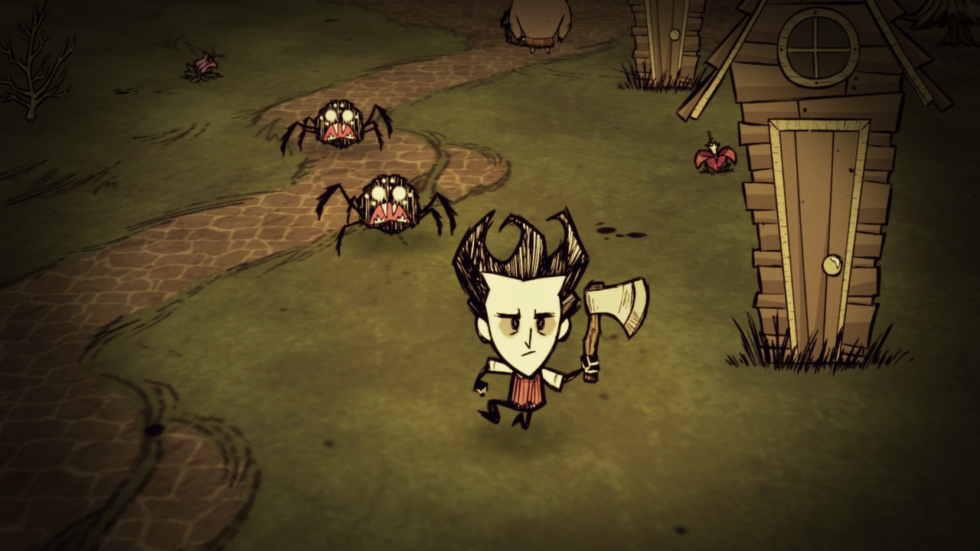
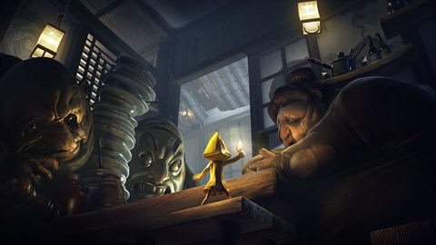
Introdução
Figura 1 – Jogo Don’t Starve
Gênero do jogo: Aventura
Exploração de cenários
Coleta de itens
Inspirações: Don’t Starve (2013) e Little Nightmares (2017)
Conceito do jogo
Fonte: Steam (acesso em: 11 jun. 2024)
Figura 2 – Jogo Little Nightmares
Fonte: Xbox (acesso em: 11 jun. 2024)

Slide 5
Metodologia

Slide 6
Metodologia
Metodologia de desenvolvimento: Kanban
Game Engine: Unity
Ambiente e linguagem de desenvolvimento: Visual Studio Code e C#
Sonoplastia: Inteligência artificial e biblioteca de som
Arte: Adobe Illustrator, Adobe Photoshop e Blender

Slide 7
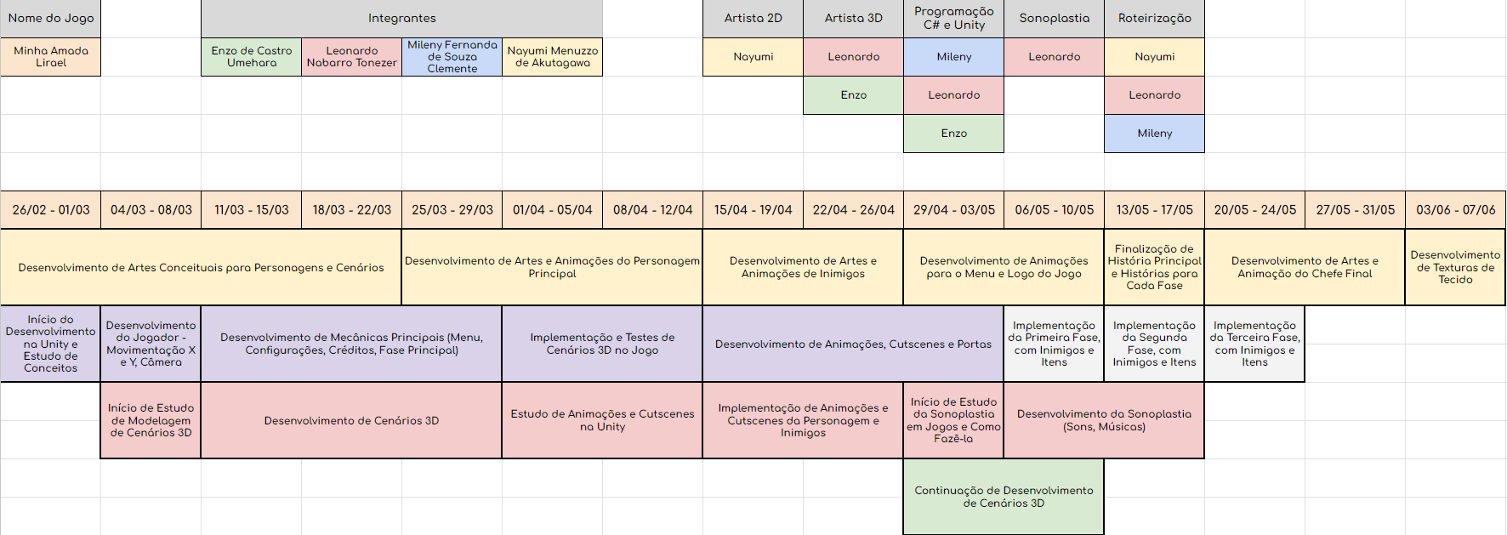
Metodologia
Figura 3 – Cronograma Kanban de Desenvolvimento
Fonte: Autoria Própria (2024)

Slide 8
Narrativa

Slide 9
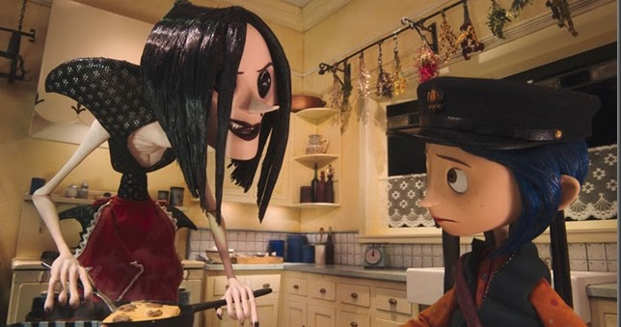
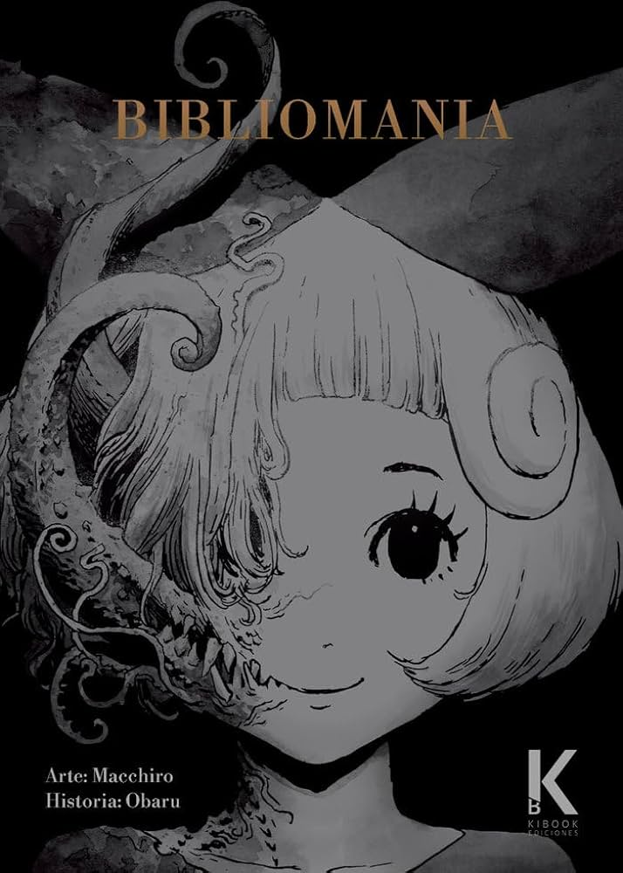
Narrativa
Figura 4 – Filme Coraline e o Mundo Secreto
Personagem principal: Lirael
Vilão: O Mago
Contexto inicial
Narrativa principal do jogo
Inspirações: Coraline e o Mundo Secreto (2009) e Bibliomania (2016)
Fonte: INFORME E CRÍTICA (acesso em: 11 jun. 2024)
Figura 5 – Mangá Bibliomania
Fonte: Amazon (acesso em: 11 jun. 2024)

Slide 10
Desenvolvimento

Slide 11
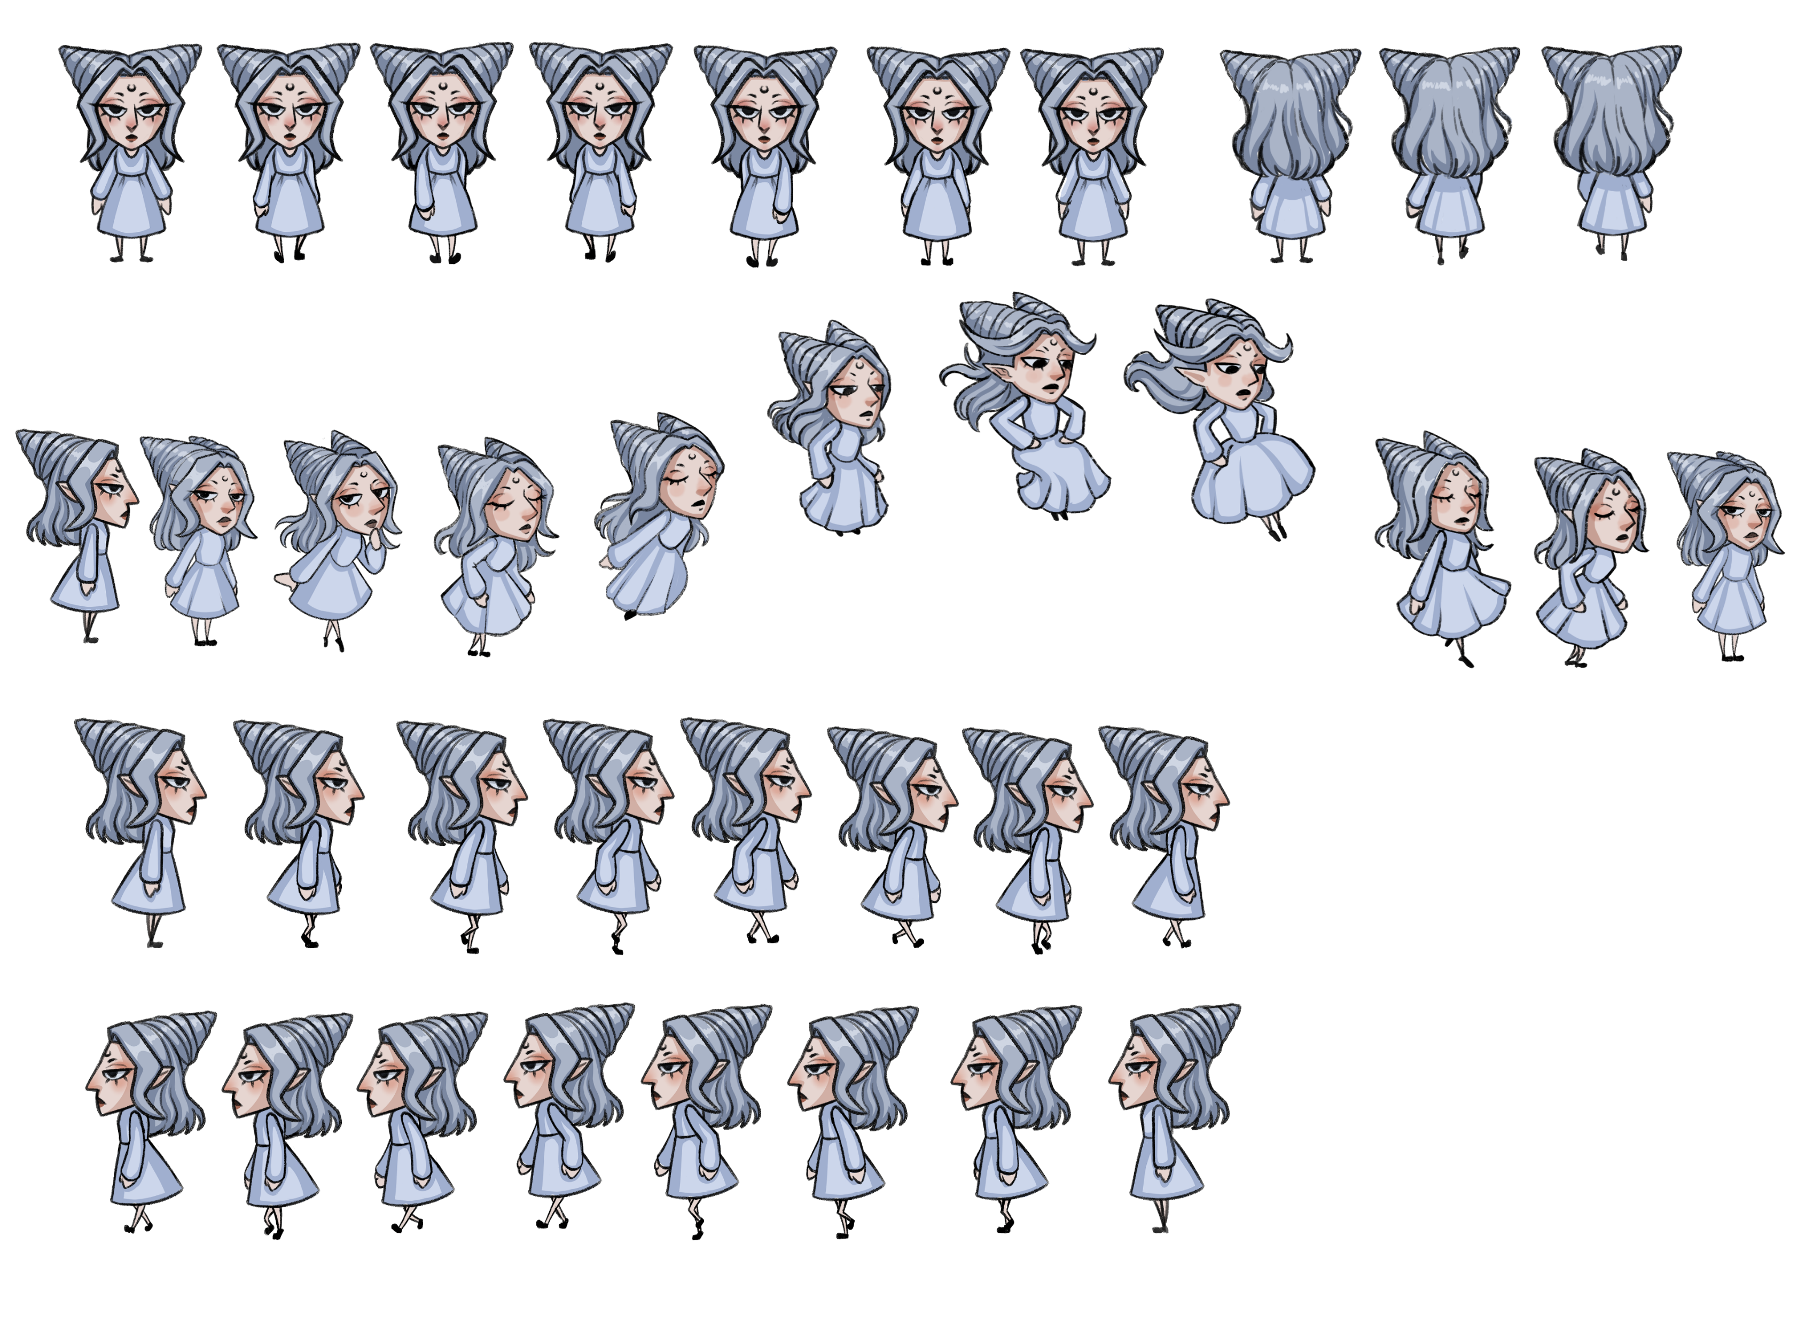
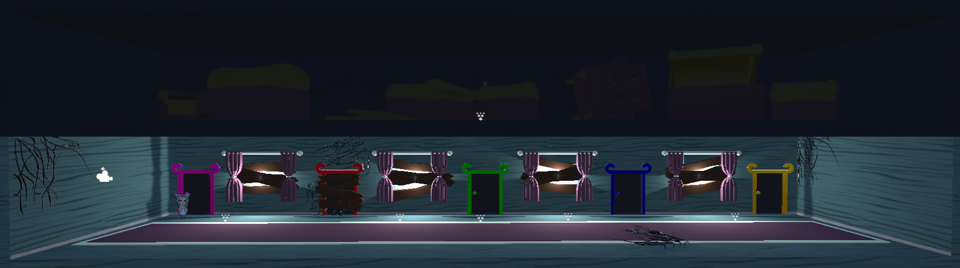
Desenvolvimento
Arte
Texturas e sprites 2D criados pela artista Nayumi
Modelos 3D criados pelos artistas Enzo e Leonardo
Adobe Illustrator e Blender
Figura 6 – Spritesheet da personagem Lirael
Figura 7 – Sala inicial do jogo, titulada “O Corredor”
Fonte: Autoria Própria (2024)
Fonte: Autoria Própria (2024)

Slide 12
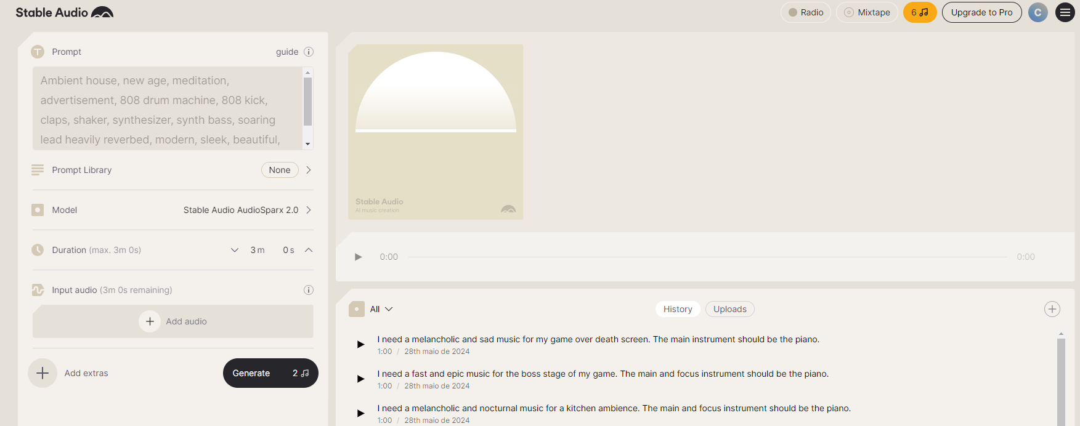
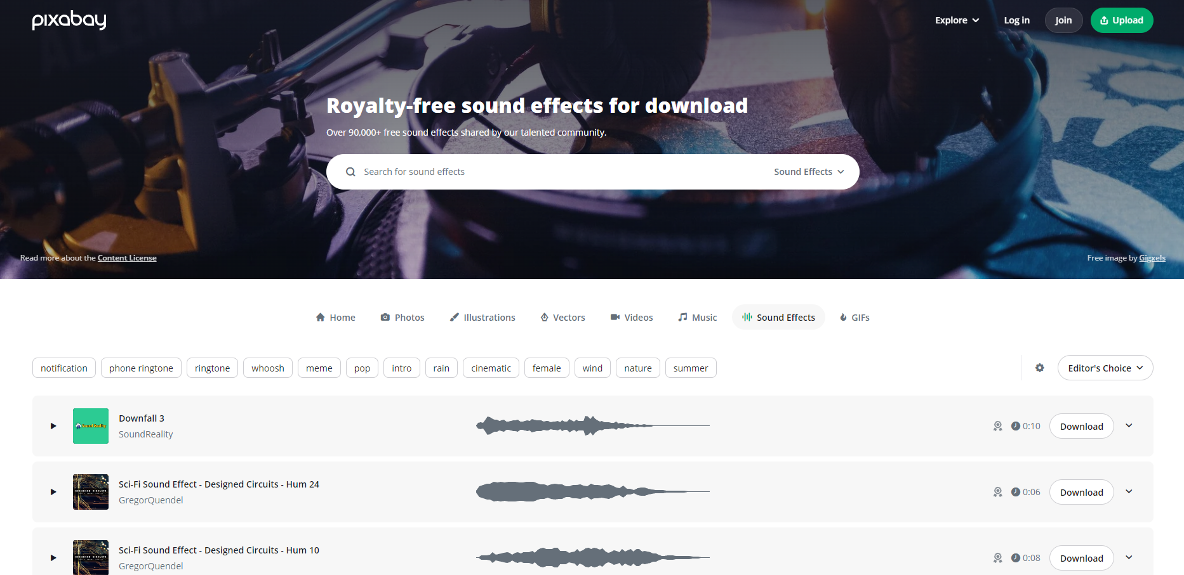
Desenvolvimento
Som
Criação e elaboração de músicas utilizando a inteligência artificial StableAudio
Utilização de sons retirados da biblioteca digital Pixabay
Figura 8 – Print do website StableAudio
Figura 9 – Print do website Pixabay
Fonte: https://www.stableaudio.com/generate (acesso em: 18 jun. 2024)
Fonte: https://pixabay.com (acesso em: 18 jun. 2024)

Slide 13
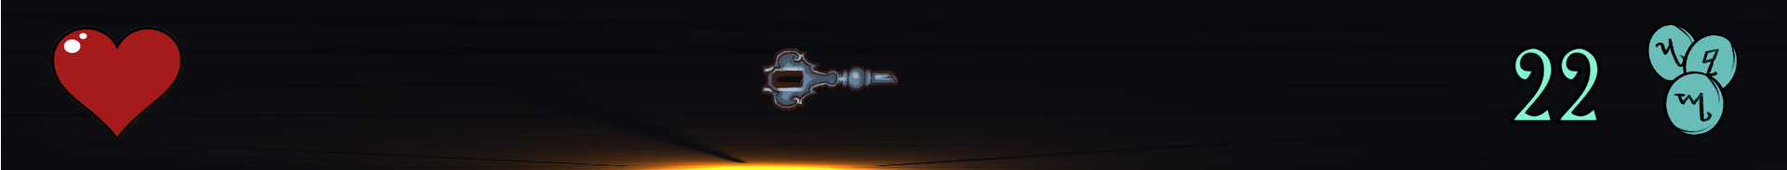
Desenvolvimento
Interface do Usuário (UI)
Saúde atual da personagem
Moedas coletadas
Pedaços de chave coletados
Figura 10 – Interface do usuário dentro do jogo
Fonte: Autoria Própria (2024)

Slide 14
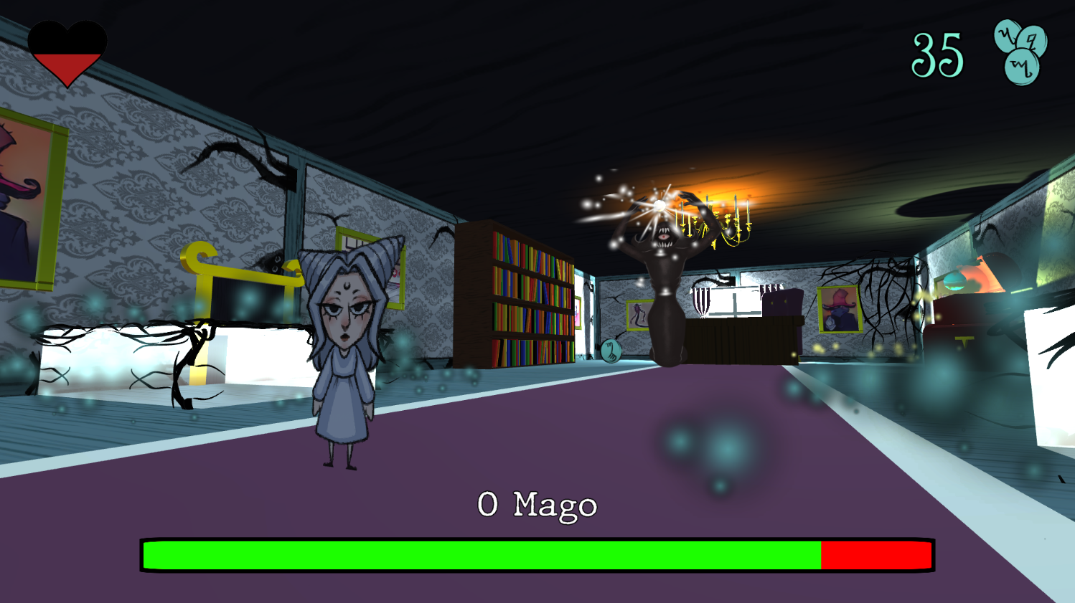
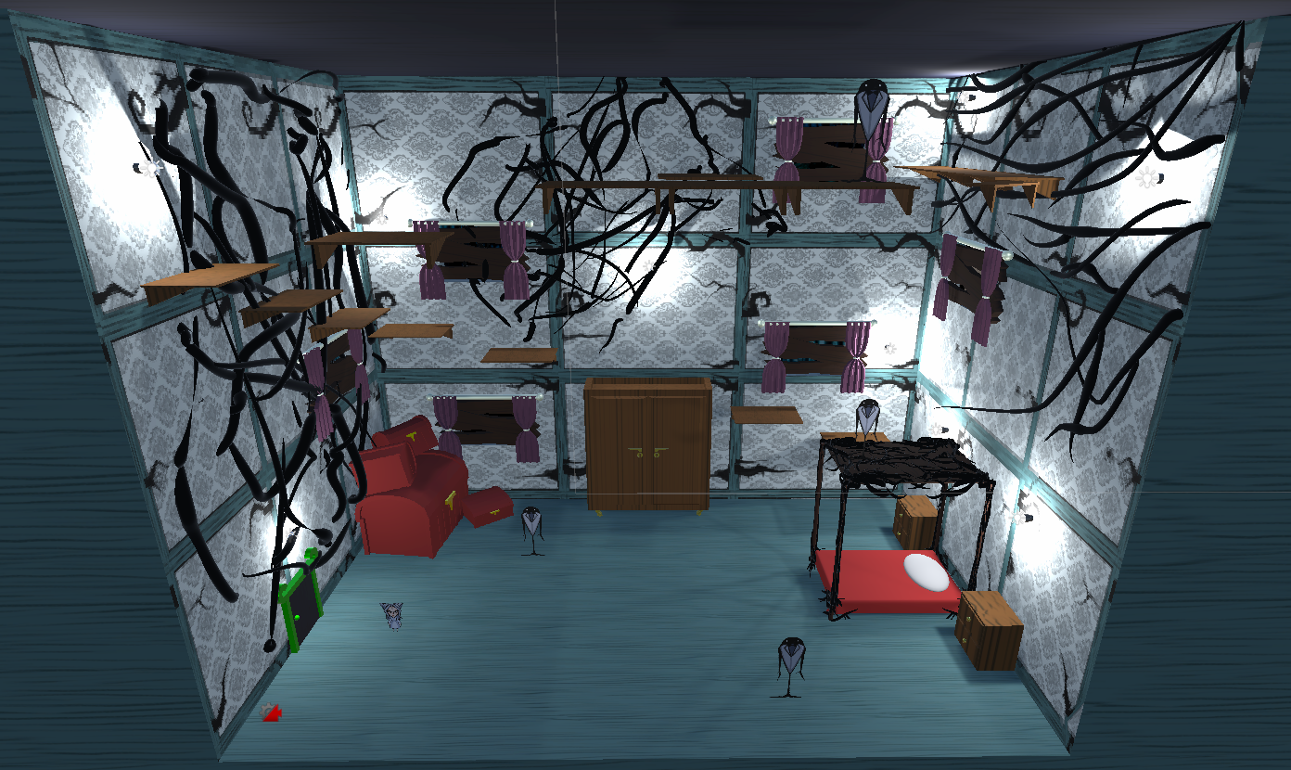
Desenvolvimento
Figura 11 – Chefe final do jogo
Mecânicas de Jogo
Coleta de itens
Pulo
Uso de magias
Cobertura (proteção; cover)
Fonte: Autoria Própria (2024)
Figura 12 – Sala do jogo titulada “O Quarto”
Fonte: Autoria Própria (2024)

Slide 15
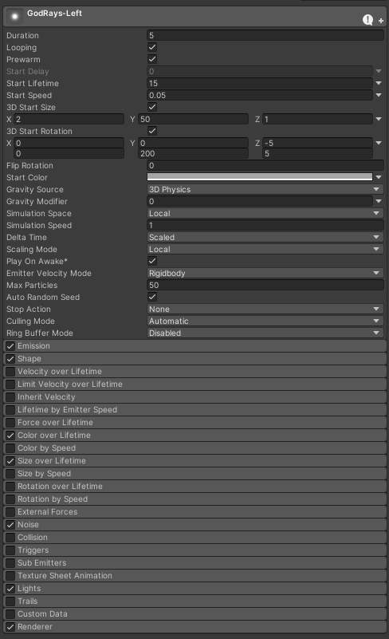
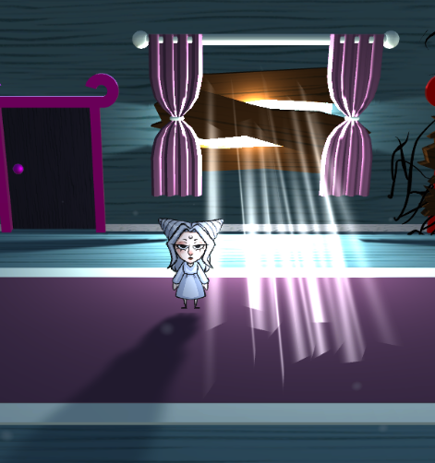
Desenvolvimento
Figura 13 – Menu de partícula na plataforma Unity
Partículas
God rays
Poeira do ambiente
Figura 14 – Partículas de god rays e poeira
Fonte: Autoria Própria (2024)
Fonte: Autoria Própria (2024)

Slide 16
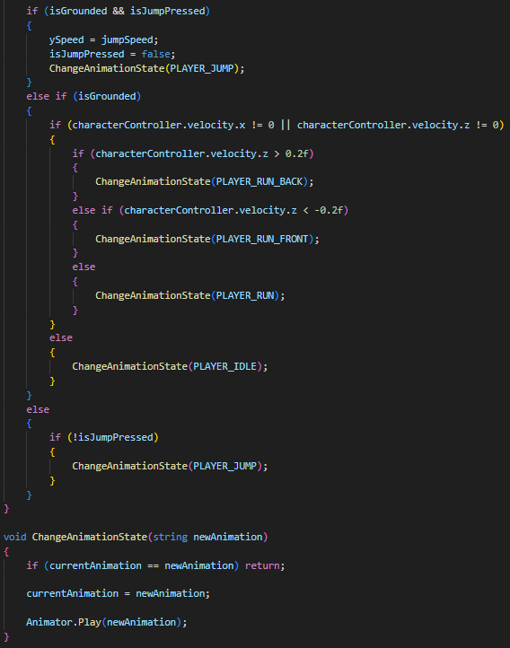
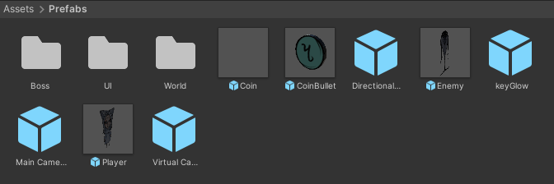
Desenvolvimento
Figura 15 – Exemplificação de script C#
Scripts
Animação 2D (sprites) através de scripts
Uso de prefabs
Figura 16 – Pasta de prefabs do projeto
Fonte: Autoria Própria (2024)
Fonte: Autoria Própria (2024)

Slide 17

Desenvolvimento
Fonte: https://youtu.be/hNdAZ3NOJL0 (Autoria Própria, acesso em 19 jun. 2024)

Slide 18
Avaliações

Slide 19
Avaliações
Testes de gameplay alfa e beta na unidade Fatec Americana
Teste alfa - 26 participantes - 29/05
Teste beta - 34 participantes- 04/06

Slide 20
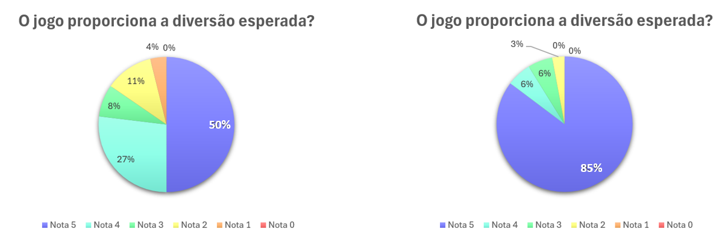
Avaliações
Opinião Geral Sobre o Jogo – Comparação entre Versões Alfa e Beta

Slide 21
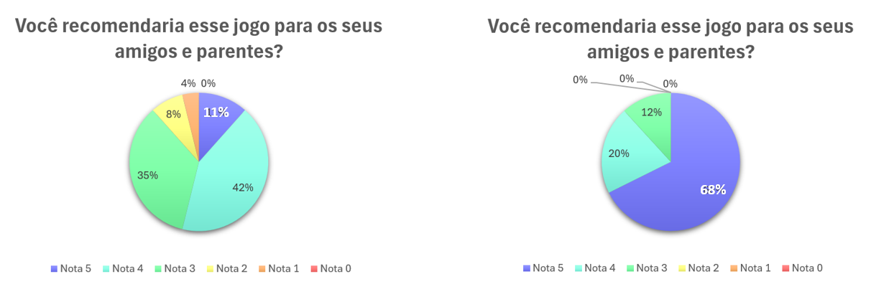
Avaliações
Opinião Geral Sobre o Jogo – Comparação entre Versões Alfa e Beta

Slide 22
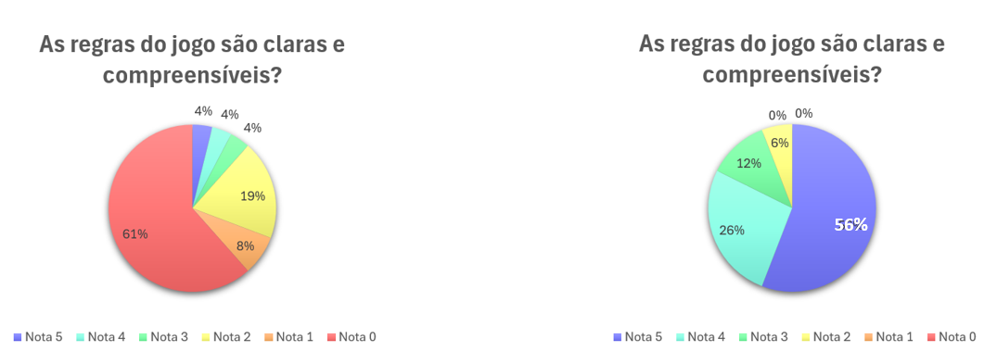
Avaliações
Jogabilidade – Comparação entre Versões Alfa e Beta

Slide 23
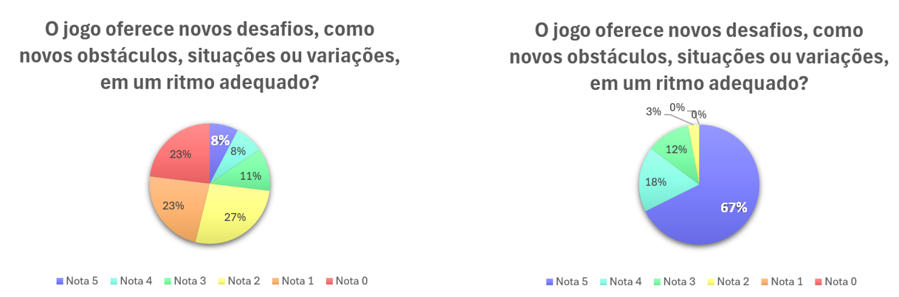
Avaliações
Jogabilidade – Comparação entre Versões Alfa e Beta

Slide 24
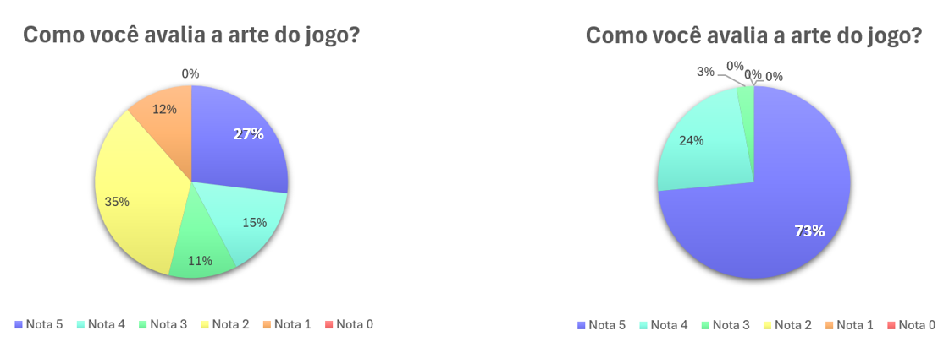
Avaliações
Arte e Som – Comparação entre Versões Alfa e Beta

Slide 25
Considerações Finais
Sistema modularizado, parametrizado, reutilizável e expansível
Outros temas narrativos e estilos de arte podem ser aplicados de forma customizável e dinâmica, permitindo a adaptação para diferentes públicos e contextos
Protótipo bem avaliado com potencial de melhoria em alguns segmentos a partir de feedbacks de usuários

Slide 26
Referências
BISSON, Camila Brandão; DE TOLEDO, Glauco Madeira. Panorama da Evolução dos Adventure Games. In: Luciana Pavowski Franco Silvestre. (Org.). Ciências Sociais Aplicadas: As Relações como Meio de Compreender a Sociedade. Primeira Edição. Ponta Grossa - PR: Atena Editora, 2020, v. 1, p. 42-67.
CORALINE e o Mundo Secreto. Direção de Henry Selick. Produção de Focus Features. Estados Unidos: Paramount Pictures, 2009. 1 DVD
HELLER, E. A Psicologia das cores: Como as cores afetam a emoção e a razão. [s.l.] Editora Olhares, 2022.
HUIZINGA, J. Homo ludens: A study of the play-element in culture. Boston, MA, USA: Beacon Press, 1971.
Iuppa, Nick; Borst, Terry. 2010. End-to-end Game Development: Creating Independent Serious Games and Simulations from Start to Finish. Oxford: Focal Press
JUUL, J. Half-Real: video games between real rules and fictional worlds. Massachusetts: The MIT Press, 2005.
LEBOWITZ, Josiah; KLUG, Chris. Interactive storytelling for video games: a playercentered approach to creating memorable characters and stories. Burlington: Focal Press, 2011.

Slide 27
Referências
NAUGHTY DOG; IRON GALAXY STUDIOS. The Last of Us. EUA, 2013. Disponível em: https://www.playstation.com/pt-br/games/the-last-of-us-part-i/. Acesso em: 26 maio 2024.
TARSIER STUDIOS. Little Nightmares. Suécia: Bandai Namco Entertainment, 2017. Disponível em: https://store.steampowered.com/app/424840/Little_Nightmares/. Acesso em: 31 maio 2024.
TOWNSEND, Carl. Conquering Adventure Games. Beaverton: Dilithiumm Press, 1984.
UBISOFT. Prince of Persia: The Lost Crown. França, 2024. Disponível em: https://www.ubisoft.com/pt-br/game/prince-of-persia/the-lost-crown. Acesso em: 1 jun. 2024.

Slide 28
Obrigado(a)
Enzo de Castro Umehara
Leonardo Nabarro Tonezer
Mileny Fernanda de Souza Clemente
Nayumi Menuzzo de Akutagawa
Orientador: Prof. Dr. Cleberson Eugenio Forte
Coorientador: Prof. Esp. José William Pinto Gomes

